Slide 1
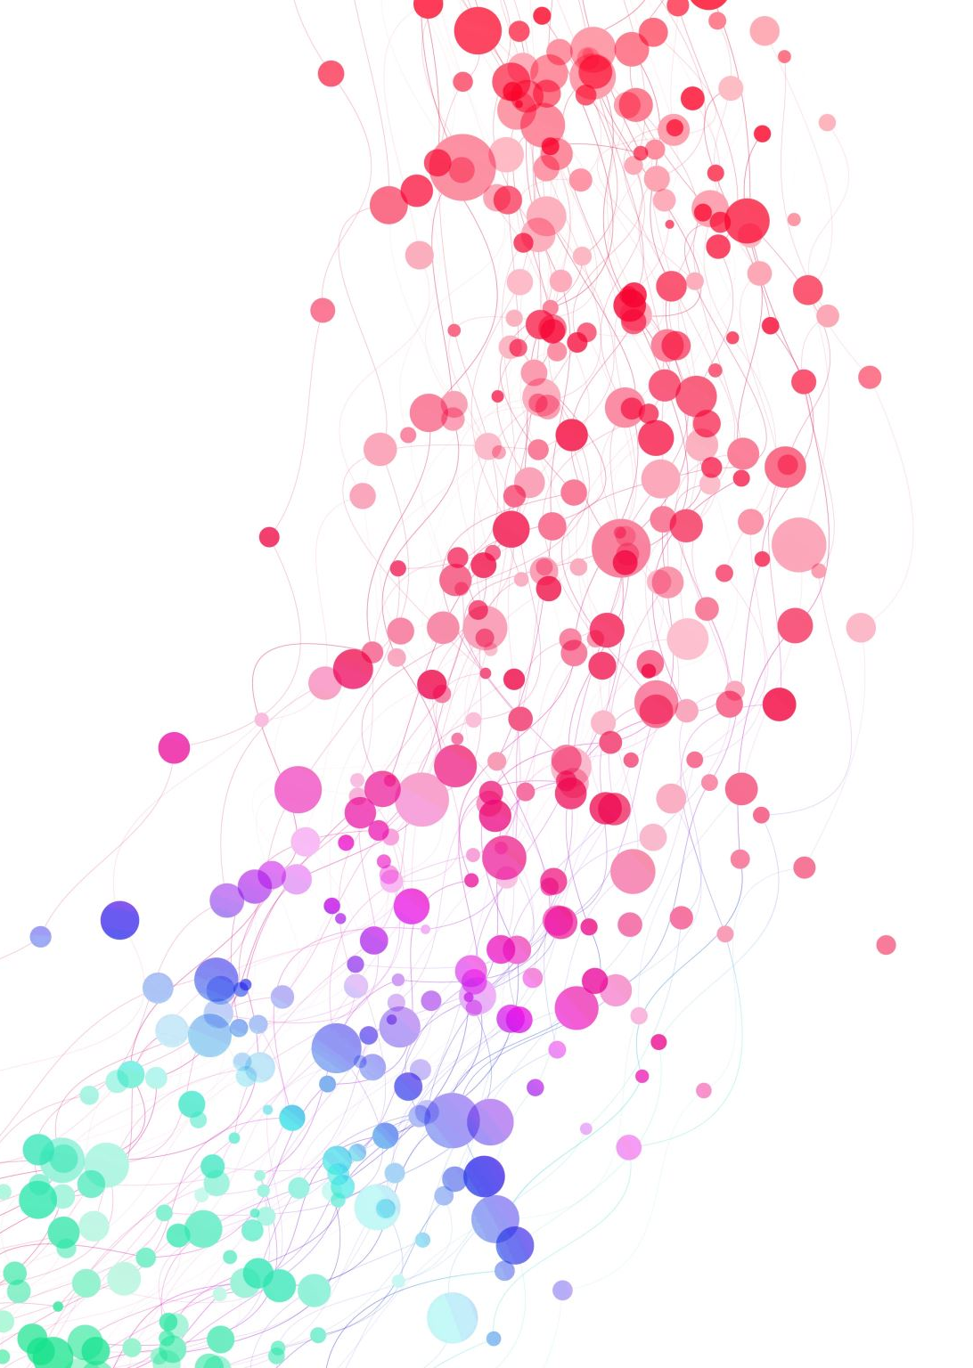
Базові методи групової психотерапії
к. психол.н., доцент кафедри психології Грандт Вікторія Вікторівна

Slide 2
План:
1. Групи Методів групової психокорекції
2. Техніки групової психотерапії
3. Основи технології групового тренінгу

Slide 3
1. Групи Методів групової психокорекції
1. Основні і допоміжні. Основним методом групової психотерапії є групова дискусія, інші розглядаються в якості допоміжних.
2. Вербальні та невербальні. Розподіл на вербальні невербальні методи засновано на переважній вигляді комунікації і характер одержуваного матеріалу. До вербальним методів відносять групову дискусію і психодраму, до невербальних - психогімнастика, проектний малюнок і музикотерапію.
Всі методи групової психокорекції виконують дві основні функції - психодиагностическую і власне корекційну. Відповідно до уявлень про те, якою мірою та чи інша функція реалізується в ході використання кожного методу, і здійснюється такий поділ. Тай вважають, що групова дискусія більшою мірою спрямована на реалізацію власне психокорекційних завдань, вто час як допоміжні методи в основному сприяють здійсненню особистісної діагностики. Однак такий розподіл значною мірою є умовним. Особистісна діагностика в процесі групової психокорекції (розкриття клієнтом власних проблем, «діагностика» їх їм самим, іншими членами групи і психотерапевтом) і власне процес психокорекції (усвідомлення клієнтом своїх пропроблем і конфліктів і їх переробка і корекція) тісно связани і являють собою єдиний процес, окремі елементи якого можуть бути відокремлені лише теоретично

Slide 4
Принціпі групової психотерапії
1. Виконувати розпорядок групових занять.
2. Намагатися говорити в групі про все відкрито і щиро.
3. Допомагати членам групи пізнавати і змінювати спосіб поведінки і характер переживань, що є причиною або наслідком їх захворювань.
4. Не міркувати на загальні теми, а концентрувати увагу на конкретних проблемах у себе і у інших.
5. Говорити на заняттях відкрито про свої почуття «тут і зараз».
6. Вислуховувати думки і поради оточуючих, обмірковувати їх, але приймати рішення самостійно.
7. Стороннім людям за межами терапевтичного кола ніяка інформація про пацієнтів і події в групі не повідомляється і ні з ким не обговорюється.

Slide 5
Техніки групової психотерапії
В груповій психотерапії передбачається застосовування таких психотехнік та методів:
Групова дискусія
Ігрові методи
Методи, направлені па розвиток соціальної перцепції
Методи тілесно-орієнтованої психотерапії
Медитативні техніки.

Slide 6
Інсайт - як психотерапевтичний чинник групового процесу
Інсайт— (від англ. Insight — проникливість, проникнення в суть, розуміння, осяяння, раптова здогадка, прозріння) багатозначний термін з області зоопсихології, психології, психоаналізу та психіатрії, що описує складне інтелектуальне явище, суть якого полягає в несподіваному, частковому інтуїтивному прориві до розуміння поставленої проблеми та «раптовому» знаходженні її вирішення.
Відкриття такого рішення багатьма авторами розглядається як центральний момент творчого процесу в груповій психотерапії, так як подібне явище є основотворчим компонентом. В груповій динаміці – інсайт постає особистим новоутворенням через вплив групи.

Slide 7
Основи технології групового тренінгу
Головною вихідною позицією для розробки технології є перехід зовнішньої діяльності на дослідження внутрішньої діяльності, яка забезпечує внутрішню, але не усвідомлюється.
Таким чином, технологія спт — це відповідні процедури, які реалізуються керівником заняття та спрямовані на об'єктивізацію мислительних процесів учасників
В технології проведення СПТ можна виділити два взаємозалежних аспекти.
1.Технологія перетворення групи в певну спільність людей, здатних здійснювати пізнавальну діяльність.
2.Технологія управління пізнавальною діяльністю групи по формуванню знань, вмінь та навичок спілкування

Slide 9
Дякую за увагу!

